Slide 1
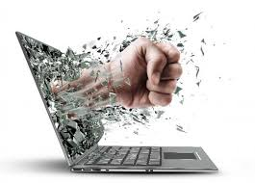
Violencia Digital, Bullyn y Ciberbullyn en los entornos educativos y comunitarios
Que es la violencia contra las niñas, niños y adolescentes?
Es la acción u omisión, por cualquier medio, que ocasione privaciones, lesiones, daños, sufrimientos, perjuicios en la salud física, mental, afectiva, sexual, desarrollo deficiente e incluso la muerte de la niña, niño o adolescente.
Que es la violencia Digital?
“las relaciones de poder- reales y virtuales- que atenta contra los DDHH (individuales y colectivos) utilizando nuevas tecnologías de información a escala local-global”
La violencia digital es transfronteriza y afecta personas a través de : pantallas, Cine, Tv, video-juego, teléfono móvil, telecomunicaciones, etc.

Slide 2
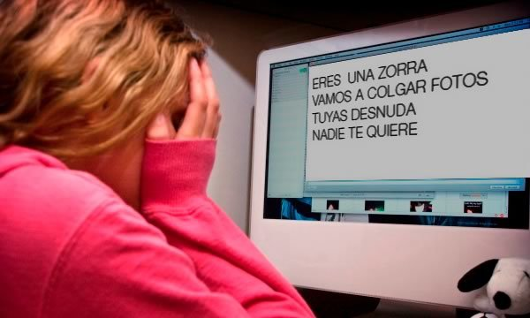
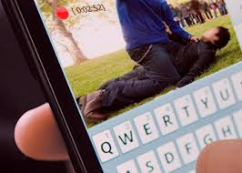
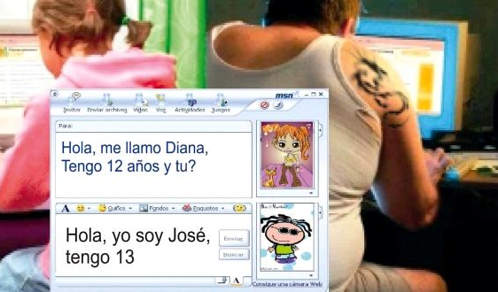
Violencia digital
El tipo de violencia que se produce cuando una persona provoca o realiza daños físicos o psicológicos a otras personas, utilizándolas nuevas tecnologías de la información y comunicación, vulnerando principalmente su dignidad, libertad y vida privada.
Por el desarrollo vertiginoso de las tecnologías de la información y comunicación (TIC). También se han desarrollado varias formas de generar violencia de entorno virtual.

Slide 3
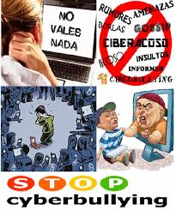
Cyberacoso-Ciberbullying
Es un tipo de agresión psicológica que se da de manera repetida, es decir que se da reiteradas veces. Que se da usando las nuevas tecnologías : teléfono celulares e internet. Por medio de correos, mensajes o imagen que se envían, se busca herir o intimidar a otra persona. Este tipo de acoso no se hace de frente a diferencia del bullying cara a cara. Se expande viralmente por la web y puede humillar de una manera muy difícil de detener por eso es muy dañino.

Slide 4
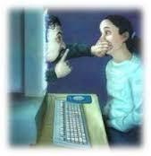
Grooming
Cuando una persona adulta (posible abusador pedófilo) trata de iniciar una relación en línea con un niño, niñas o adolescente, buscando involucrando en acto sexuales, intercambio de imágenes y en conversaciones con contenido sexual.

Slide 5
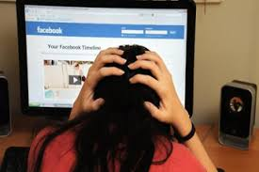
Hackear
Es el ingreso ilegal a computadoras, paginas y redes sociales con el objetivo de robar información, suplantar la identidad del dueño o dueña y beneficiarse económicamente u de otra manera.
Phishing: Robo de datos mediante mensajes.

Slide 6
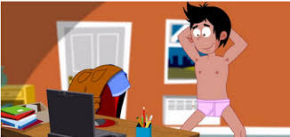
Sextorsion
Es la amenaza de enviar imágenes o videos con contenido sexual de una persona, para obtener algún beneficio. Esto puede hacerse a través de teléfonos celulares o internet

Slide 7
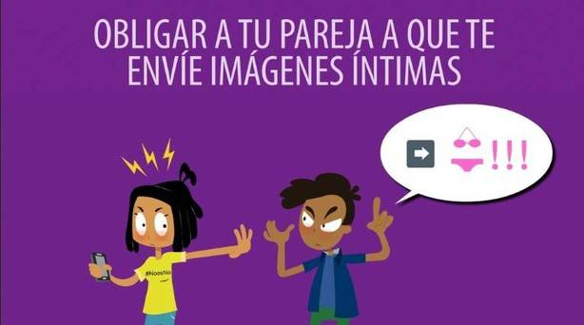
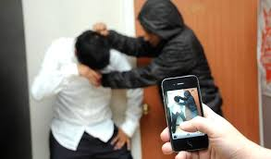
Se ha detectado un aumento en el comportamiento machista y sexista en la red, en donde repiten patrones de violencia basada en género aprovechando la inmediatez, la disponibilidad, la falta de información y el anonimato que ofrecen las tecnologías de la información y comunicación. Hay que estar alerta.

Slide 8
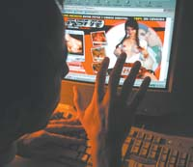
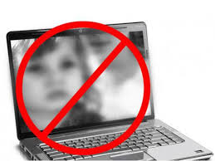
Ciberpornografia
Imágenes o videos sexuales. Existe el peligro de la pornografía infantil, que es un delito.
Pornografía: es un delito que comete un sujeto que obliga, facilita o induce por cualquier medio a otra persona que no dé u consentimiento a realizar actos sexuales o de exhibicionismo corporal con fines lascivos con el objeto de grabarlos, fotografiarlos, filmarlos, exhibirlos o describirlos a través de anuncios impresos, videos, transmisión de archivos de datos de red publica o de comunicaciones, sistemas informáticos.
Pornografía infantil:
Es un delito que se agrava cuando la pornografía involucra a una niña, niño y adolescente.

Slide 9
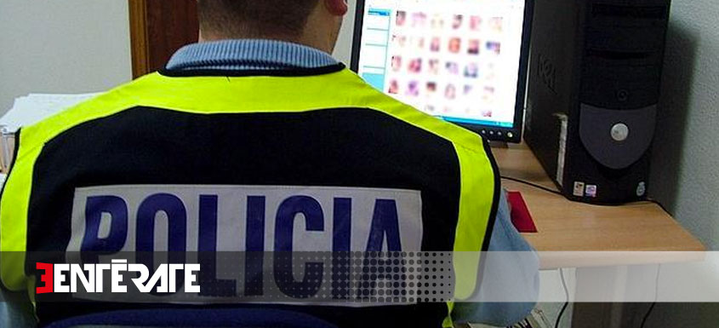
Organizaciones criminales
Asociaciones delincuenciales organizadas a nivela local, nacional, regional e internacional, bajo estructuras de poder destinadas a cometer delitos de lesa humanidad relacionadas a la trata de personas, violencia sexual comercial, venta de sustancias ilícitas y delitos relacionados que quedan en la impunidad.

Slide 10
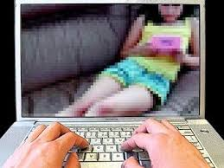
Trata de personas
Es un delito que comete uno o varios individuos que realizan, inducen o favorecen a la captación, traslado, transporte, privación de libertad de personas dentro o fuera del territorio nacional (aunque mediante le consentimiento de la victima), por medio del engaño, intimidación, abuso de poder, uso de la fuerza o cualquier forma de coacción, amenazas, abuso de la situación de dependencia o vulnerabilidad de la victima.

Slide 11
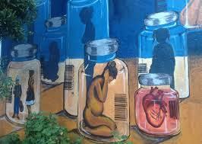
Los fines de este delito son:
Explotación laboral
Explotación sexual comercial
Embarazo forzado
Turismo sexual
Guarda u adopción
Matrimonio servil o de hecho servil
Extracción de órganos, líquidos corporales, células o tejidos.
Al menos dos personas desaparecen al día en Bolivia.

Slide 12
Hagamos uso de las tecnologías de la información para ampliar nuestro horizonte, para crear vínculos.

